Slide 1
기말고사
게임그래픽의 이해
202013065 김효장

Slide 2
Index
01
02
03
04
8강 과제
9강 과제
11강 과제
느낀 점

Slide 3
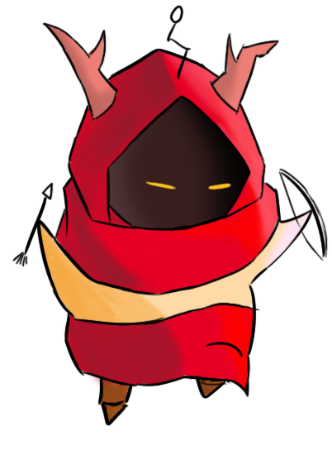
8강 과제
01
2D과제로 했었던
이 빨간캐릭터를 모델링 합니다.

Slide 4
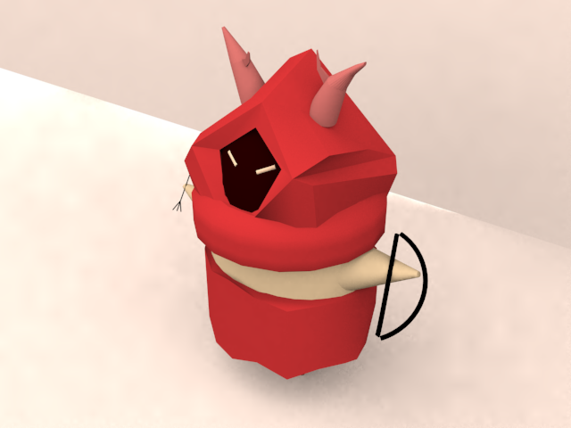
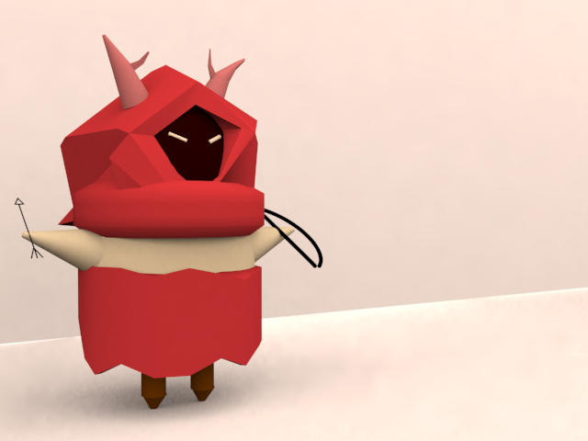
8강 과제
01
형태잡기가 너무 어려웠고,
3D에 대한 지식이 부족하기 때문에 어떻게 해야할 지도 잘 몰랐었습니다.
하지만 하는 것만으로도 재밌었고, 완성했을 땐 뿌듯하기까지 하였습니다.

Slide 5
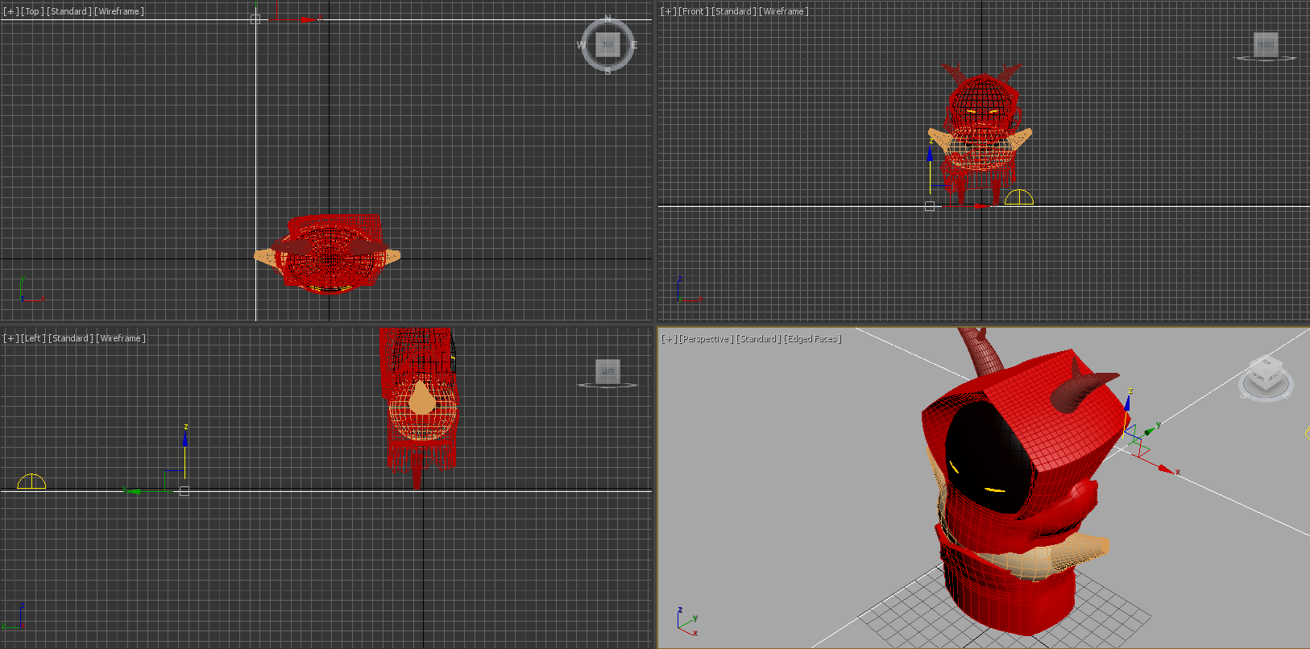
9강 과제
02
9강에선 퀄리티를 더 높여 2D이미지와 더욱 유사하게 모델링 하였습니다.

Slide 6
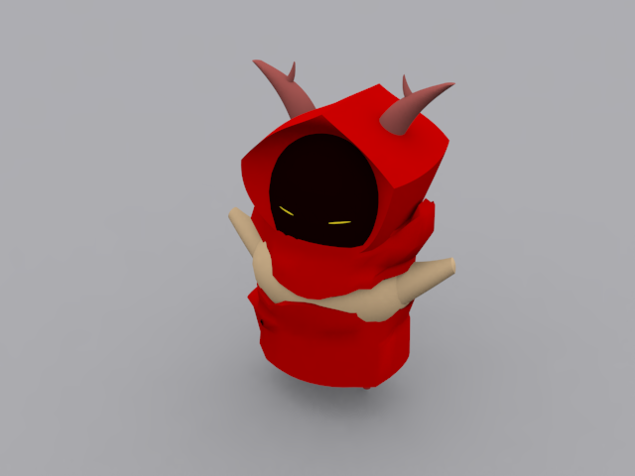
9강 과제
02
완성본은 옆과 같고 색깔이 자유롭지 않아 불편했습니다.

Slide 7
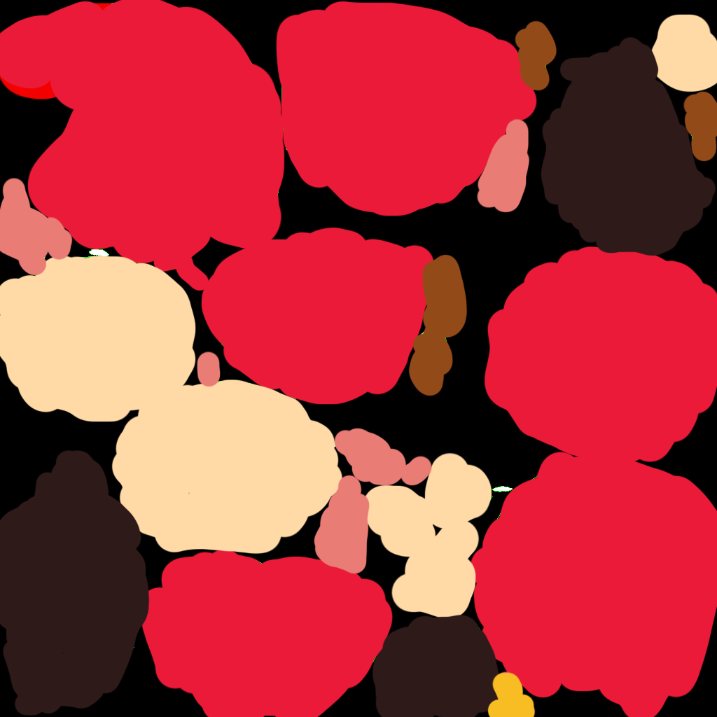
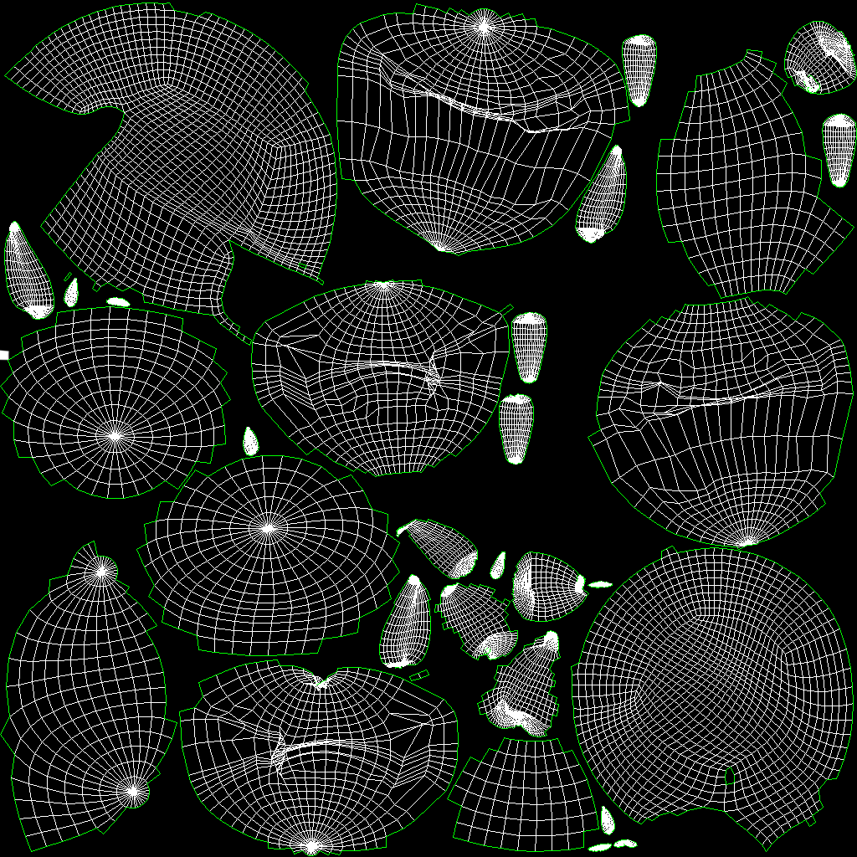
11강 과제
03
이번 강의에선 UV를 펴서 원하는 색깔을 포토샵으로 칠하였습니다.

Slide 8
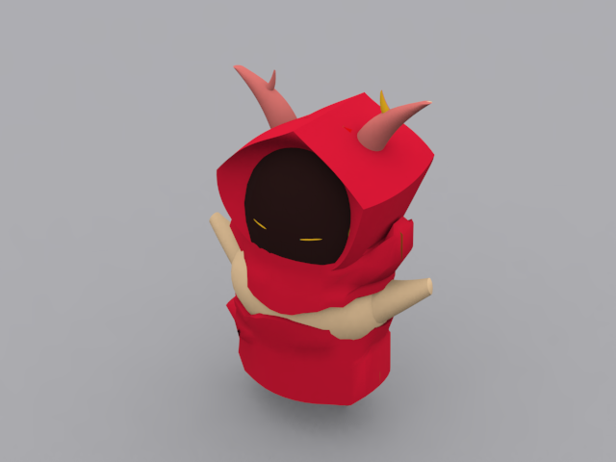
11강 과제
03
오른쪽이 uv작업을 한 모델링이고 왼쪽이 아닌 모델링입니다.
본래의 2D컨셉에 맞는 색깔에 가깝게 작업이 가능했습니다.

Slide 9
느낀 점
04
이번 강의들은 앞 전의 2D와 다르게 조금 더 색다르고 신기한 경험들을 하게 된 것 같습니다.
무엇보다 제 손으로 이렇게 까지 만든 것도 신기하고 본 파트가 그래픽이 아니다 보니 이런 창작물에 대한 것들도 되게 뿌듯했습니다.

